Slide 1
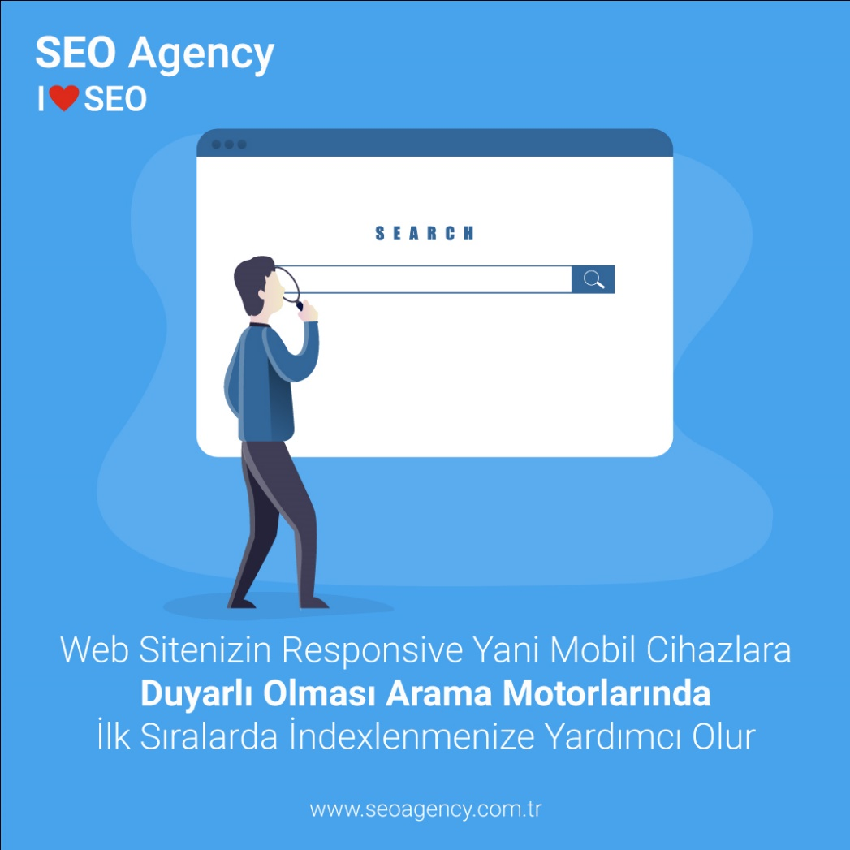
Web siteniz için sektör ve rakipleri baz alarak detaylı anahtahtar kelime araştırması yapmak için bizi arayın.

Slide 2
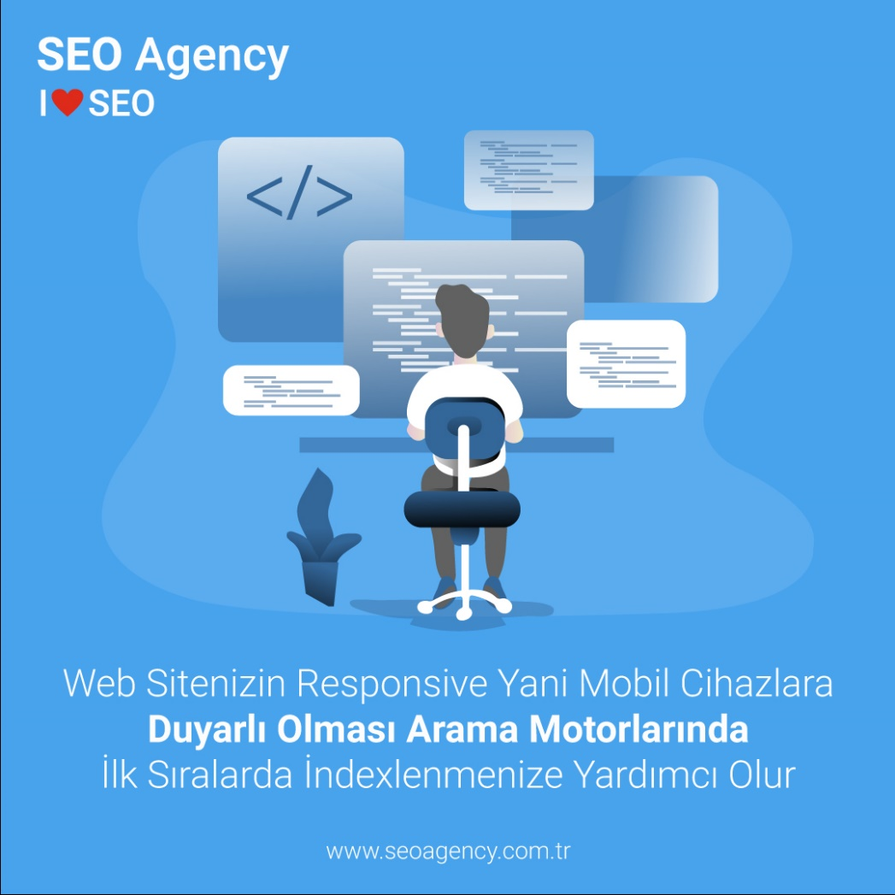
Müşterilerimize en iyi SEO hizmeti ve uygun gözetimini sağlamak için Outsource çalışıyoruz. Bizimle çalışmak ister misiniz?

Slide 3
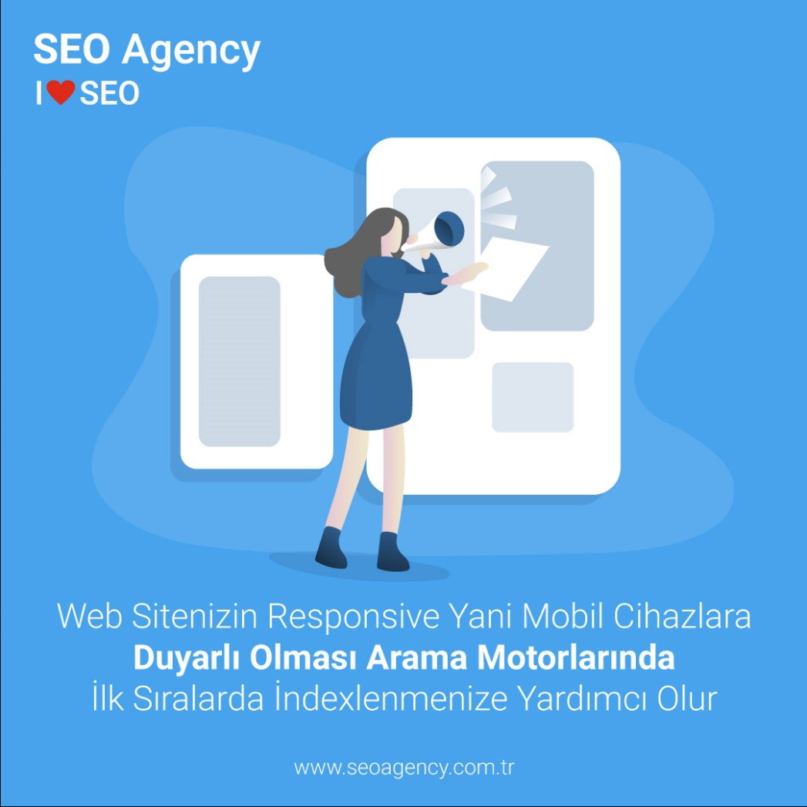
Marka bilinirliği markanızın hangi kanallar ile ne kadar görüntülendiği ile doğrudan alakalıdır. Markanızı daha bilinir hale getirmek için birlikte çalışalım.

Slide 4
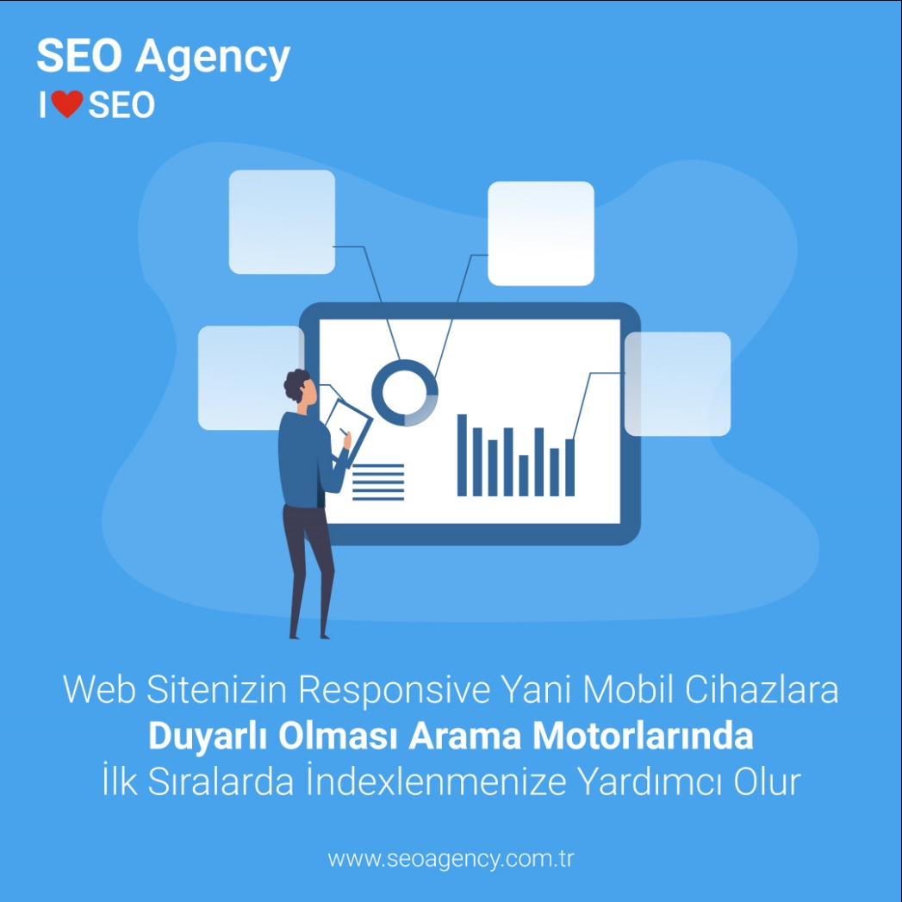
Hedef kitle analizini kısa ve uzun vadeli kurgulayarak nasıl pazar lideri olursunuz birlikte belirleyelim.

Slide 5
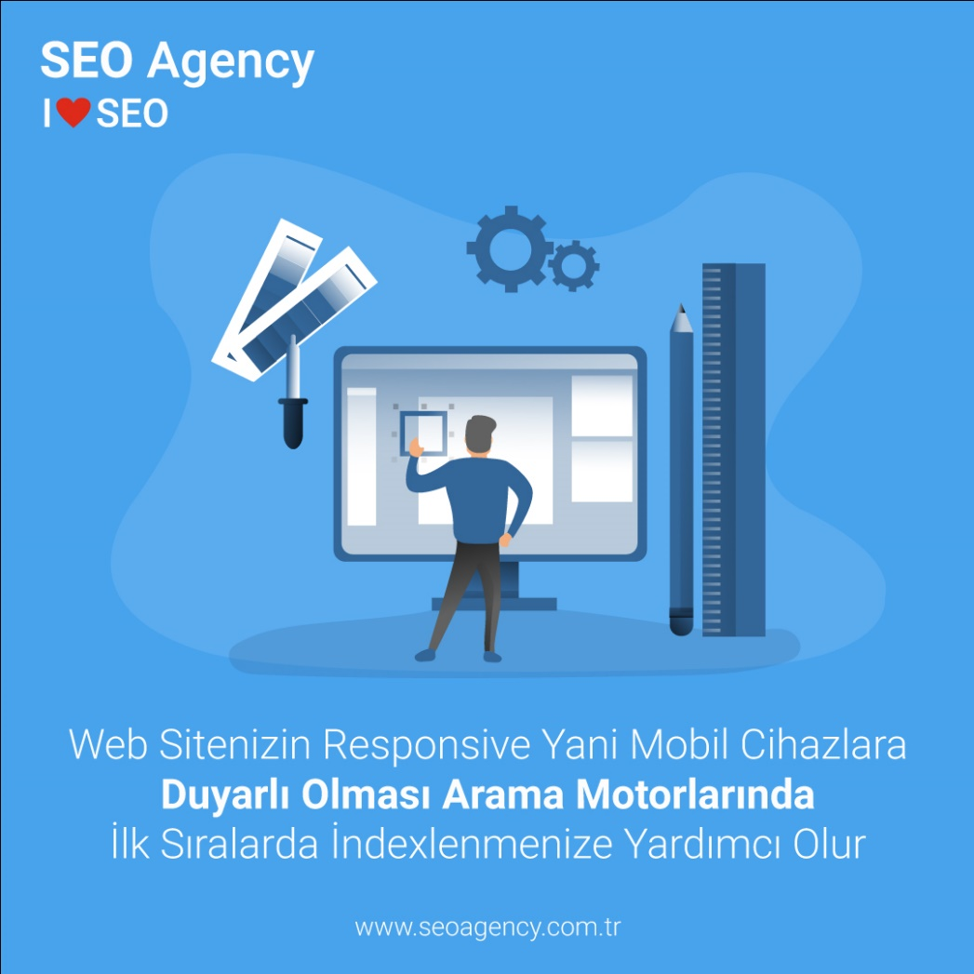
Şirket içi geliştirdiğimiz yazılımlarla hatasız, hızlı ve en verimli sonuçlar için her gün ayrı bir konuda beyin fırtınası yapıyoruz. Hedeflerinize ulaşmanıza yardımcı olalım.

Slide 6
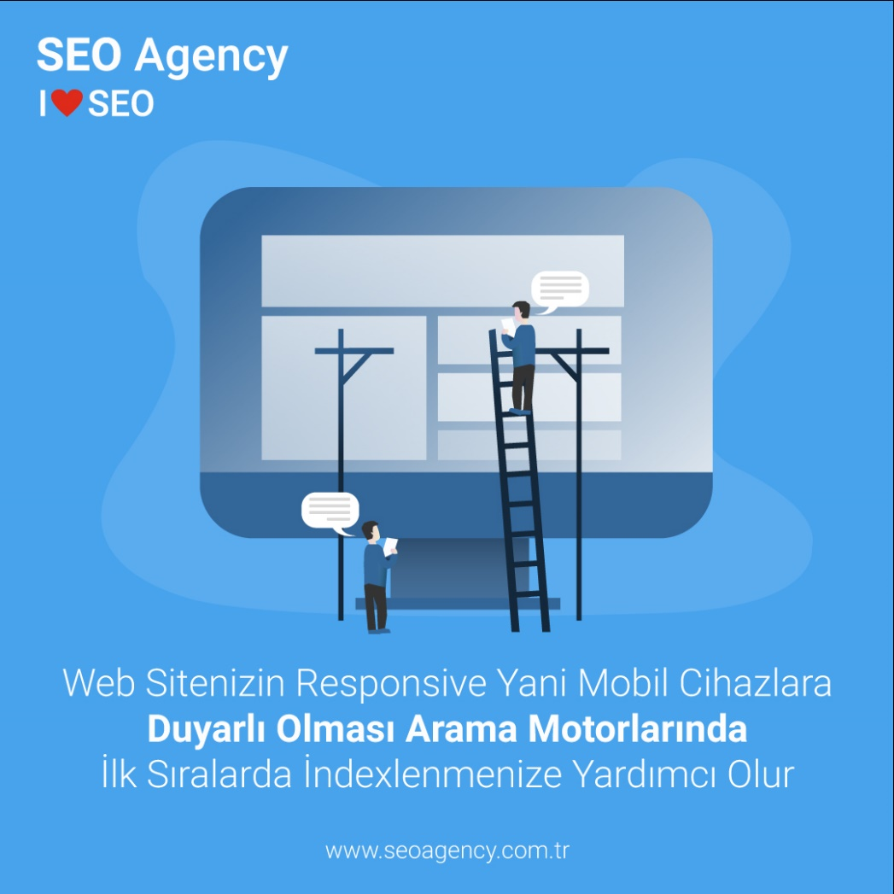
Web siteniz için hedefleriniz doğrultusunda 6-12 aylık yol haritalarını teknik, içerik ve yapısal olarak çıkartarak size teslim ediyoruz.

Slide 7
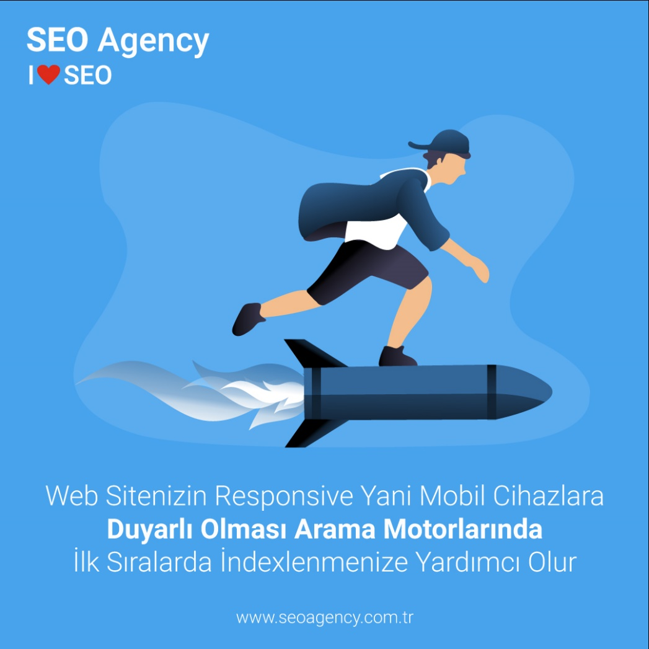
Yurtiçi ve yurtdışı hedeflerinize yönelik ülkelere özel oluşturacağımız ve uygulayacağımız stratejiler ile markanızı Dünya'ya açmanızı sağlıyoruz.

Slide 8
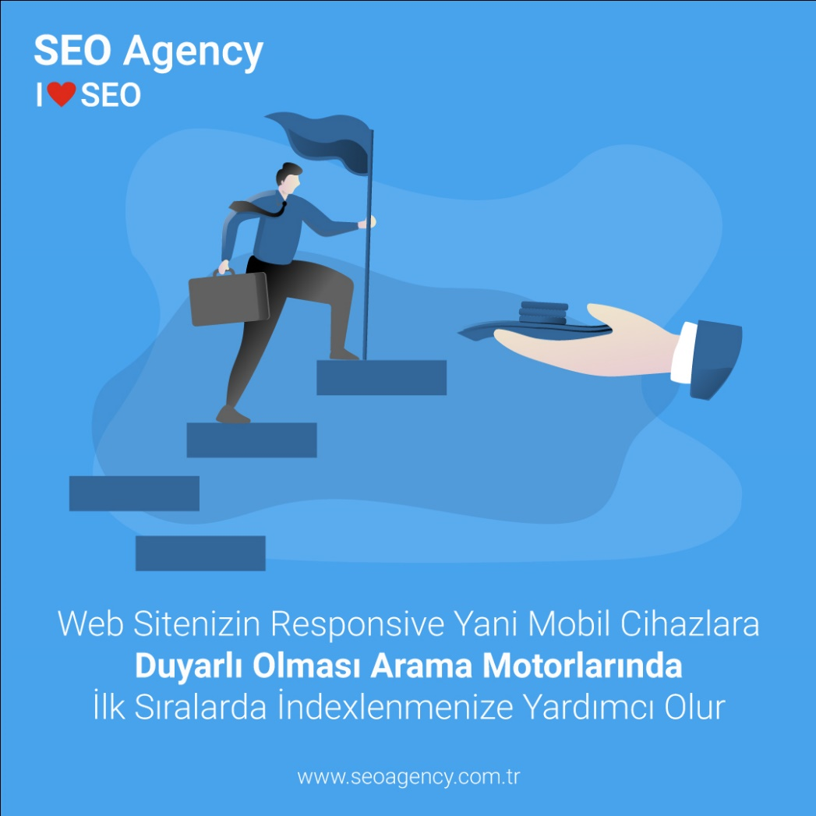
Arama motorlarında ilk sırayı almaya ve performans pazarlaması ile maksimum görünürlüğe ulaşmaya ne dersiniz?

Slide 9
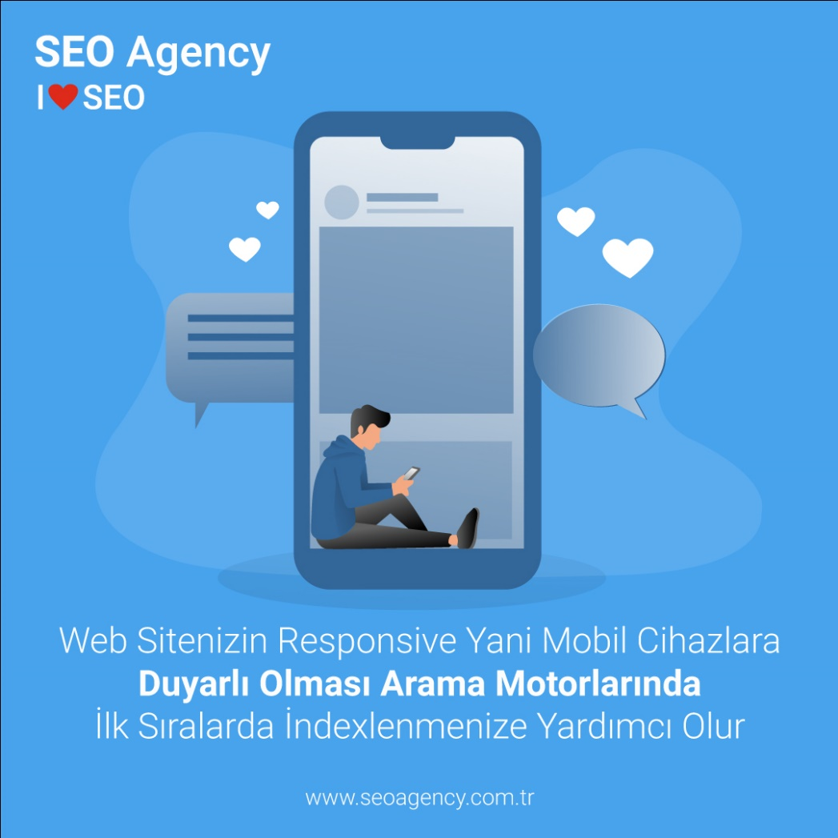
Sosyal medya paylaşımlarının getirdiği etkileşimler sayesinde marka bilinirliğini artırmak ve brand aramalarının artmasını sağlamak mümkün.

Slide 10
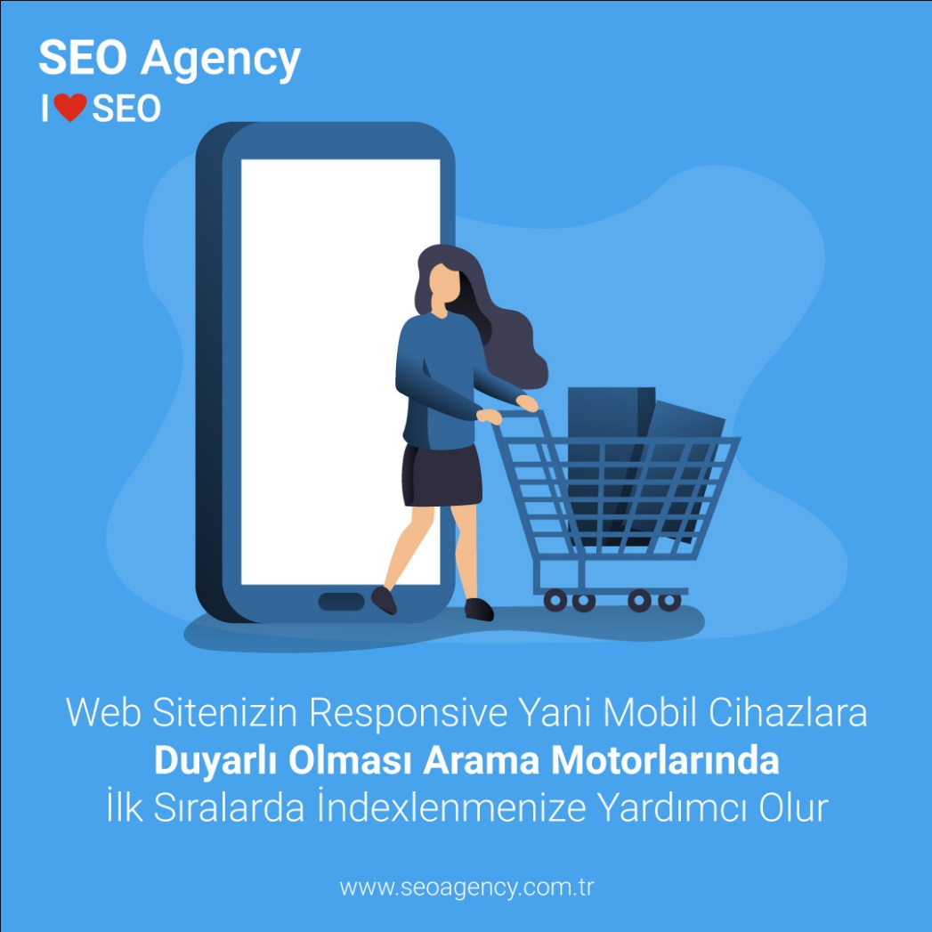
E-Ticaret sitenizi ön plana çıkarmak ve marka bilinirliliğinizi arttırmak mümkün. Birlikte çalışmaya ne dersiniz?

Slide 11
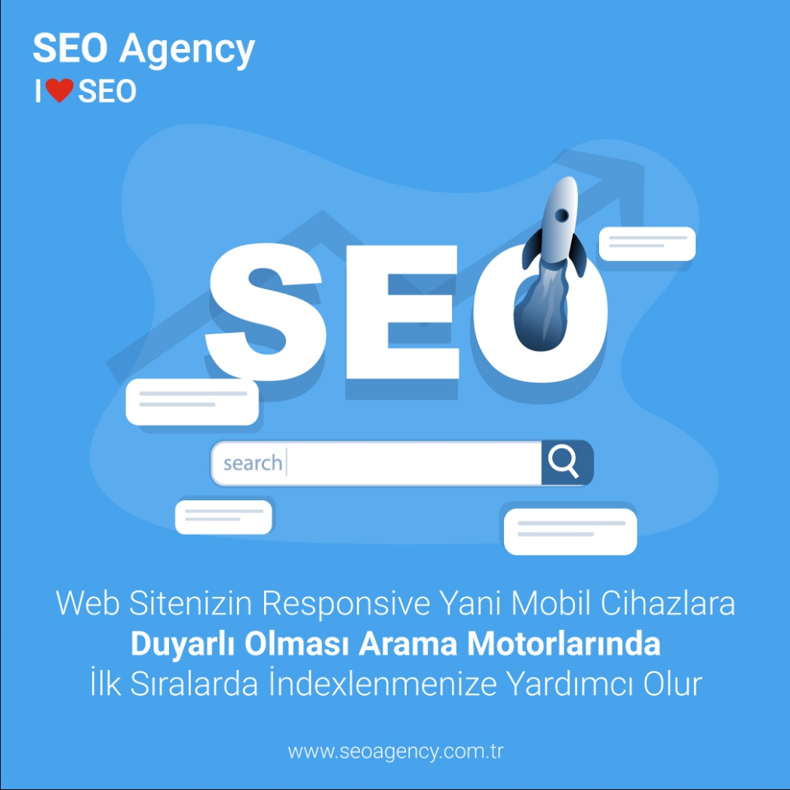
SEO ile web sitenizin değerini artırarak arama motorunda daha üst sıralara çıkmasını ve site ziyaretçi sayısını artırabilirsiniz.

Slide 12
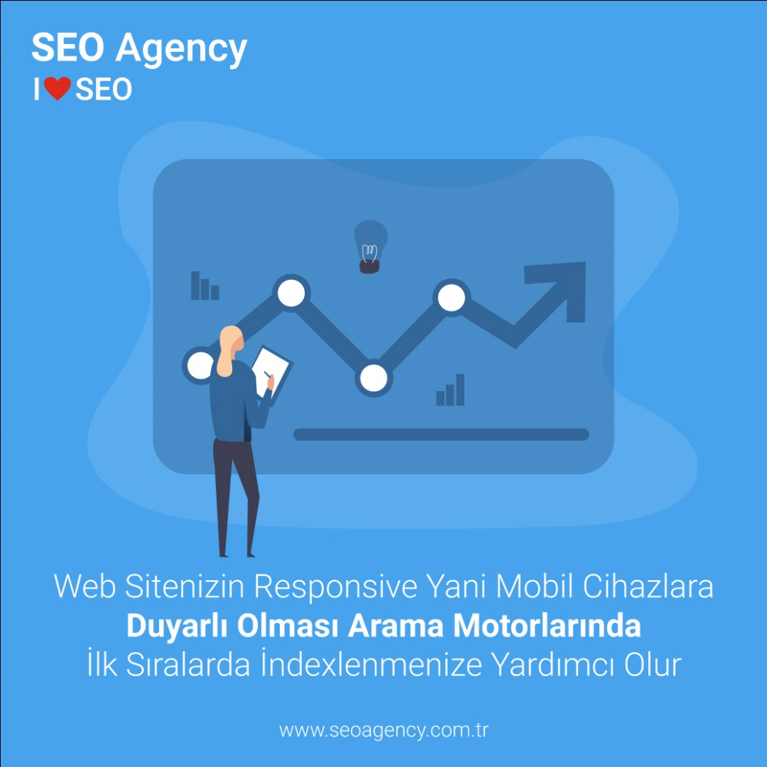
Rakiplerinizin bir adım önüne geçmek için iyi bir SEO stratejisi yapmak gerekir. Bizimle çalışmaya var mısınız?

Slide 13
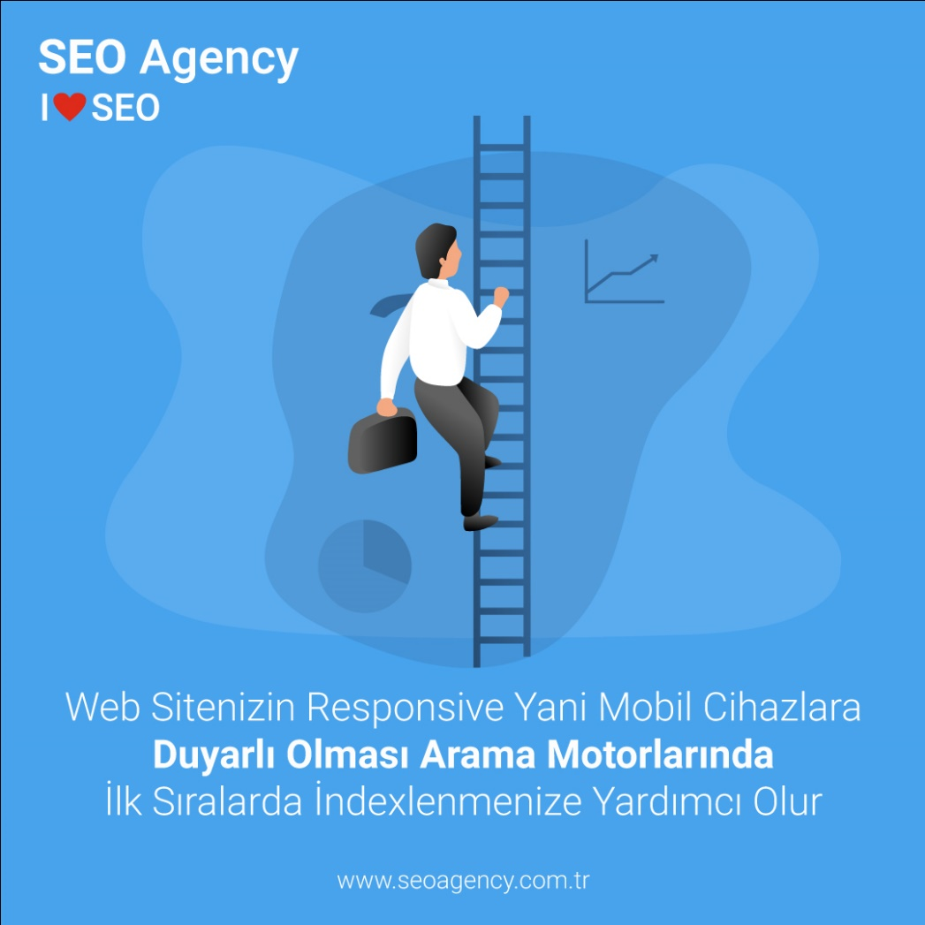
E-Ticaret siteleri için pazarlama çalışması yapmak oldukça zorludur. Bizimle çalışarak başarının basamaklarını hızla tırmanabilirsiniz.

Slide 14
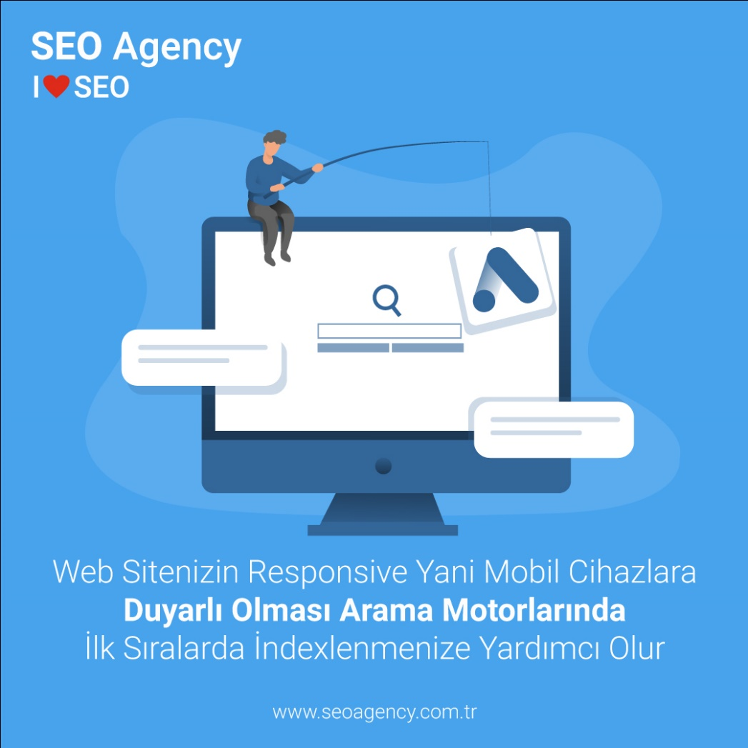
Site içi SEO çalışması ile web sayfanızın kalitesini artırarak ziyaretçilere iyi bir izlenim sunmanızda yardımcı olabiliriz.

Slide 15
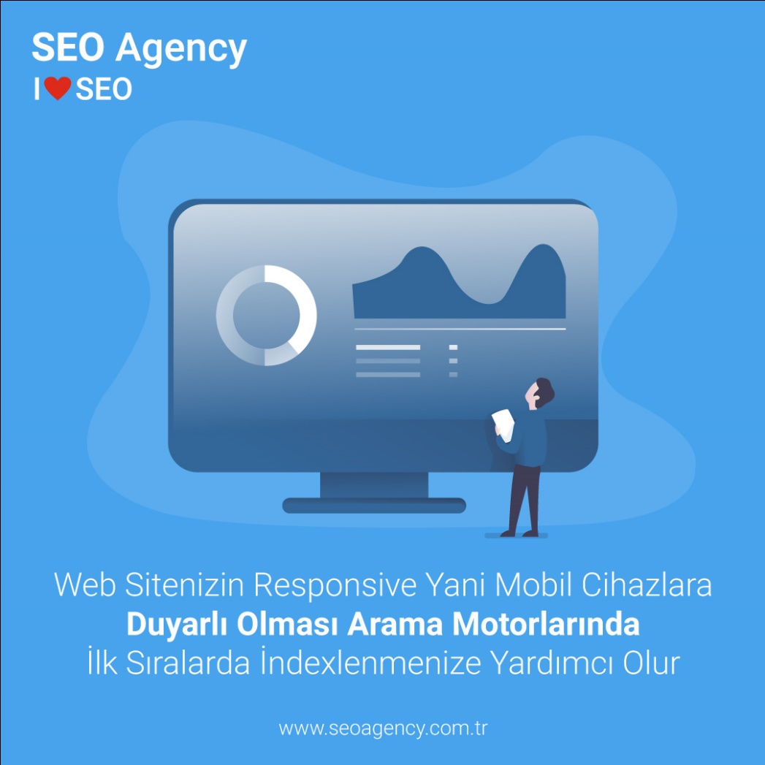
Web site içeriğinin arama motorları faktörlerine uyumluluğunu analiz ettiniz mi? Öğrenmek için bizi arayın

Slide 16
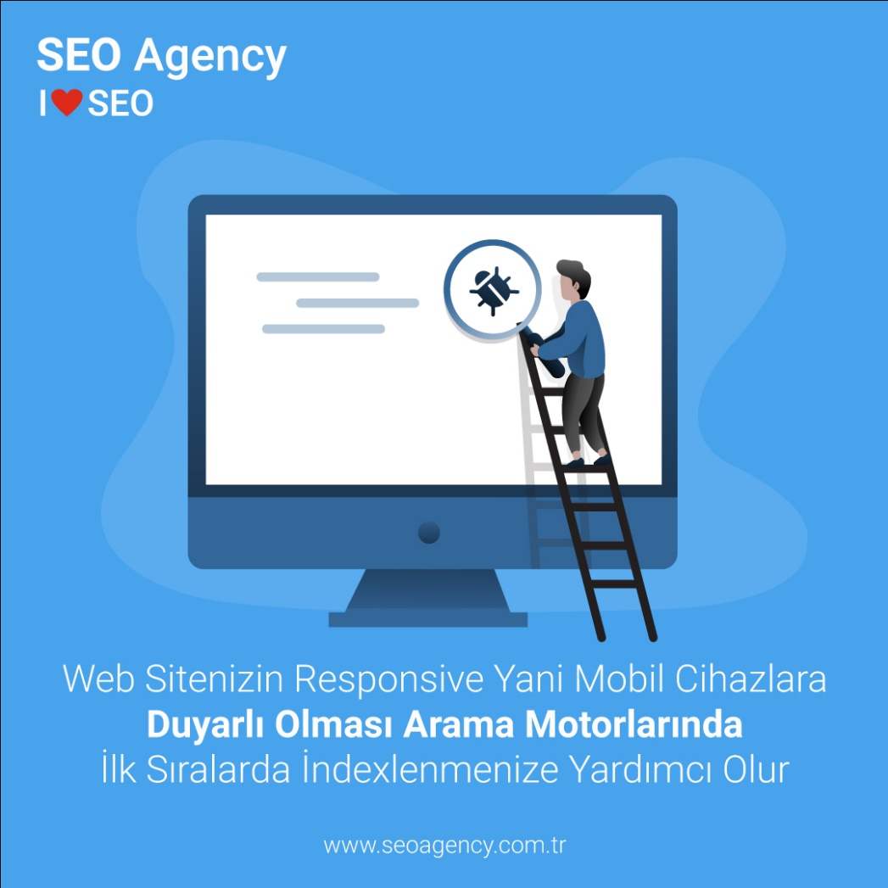
Bazen arama motorlarından spam trafiği gelebilir ve alakasız girişler sebebi ile sitenizin trafiği artabilir. Arayın sizin için çözelim.

Slide 17
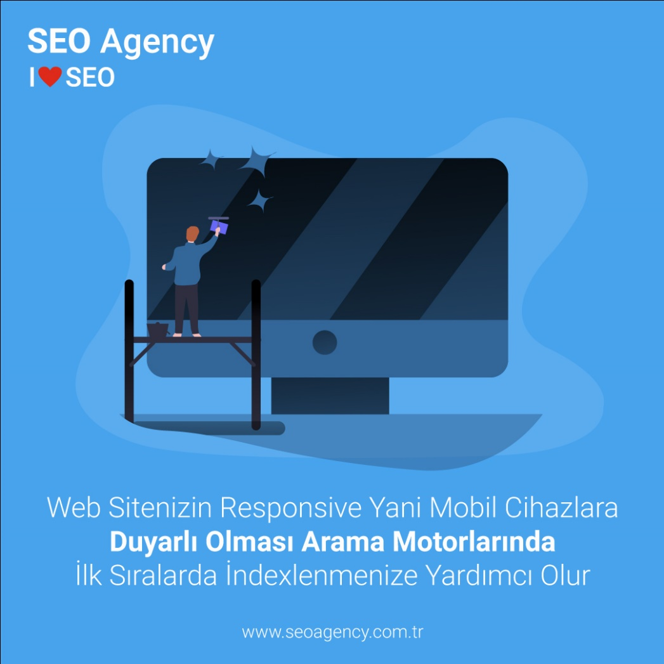
Web siteniz arama motoru kriterlerine uygun mu? Öğrenmek için bizi arayın

Slide 18
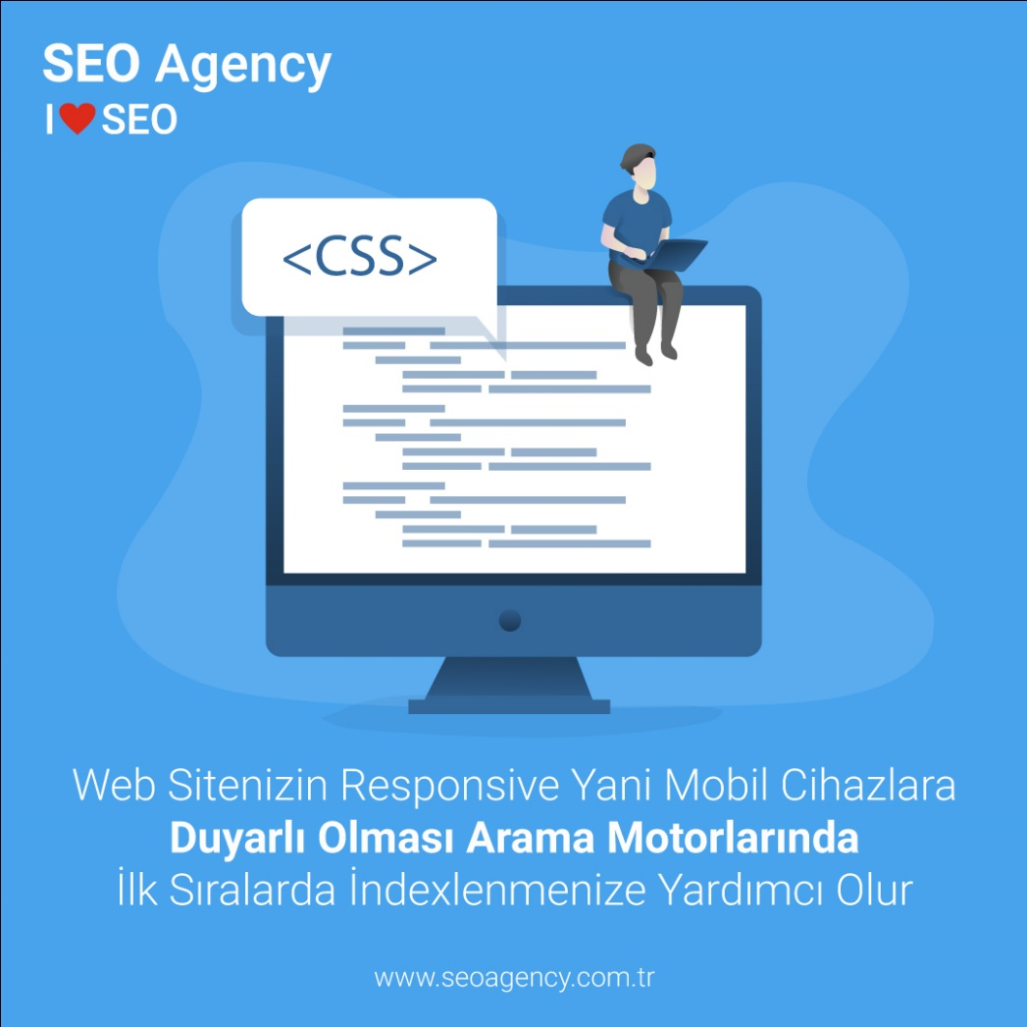
Web sitenizin hızı için CSS kodlarını optimize ettiniz mi? Öğrenmek için bizi arayın

Slide 19
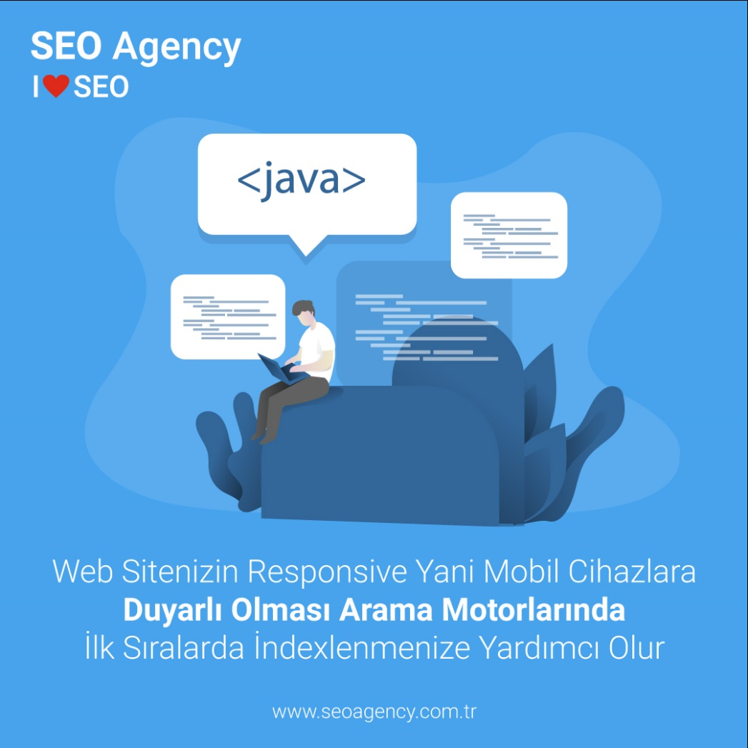
Web sitenizin tarama sorunlarını önlemek için java kodlarını optimize ettiniz mi? Öğenmek için bizi arayın

Slide 20
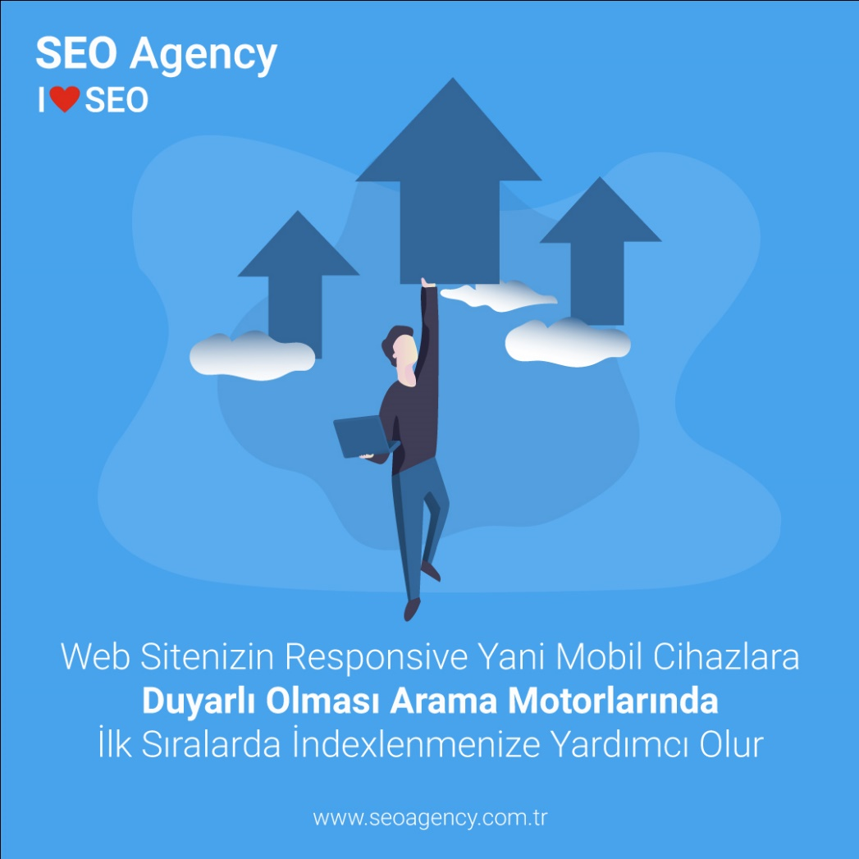
Arama motorlarında üst sıralara yükselmeye hazırsanız bizi arayın.

Slide 21
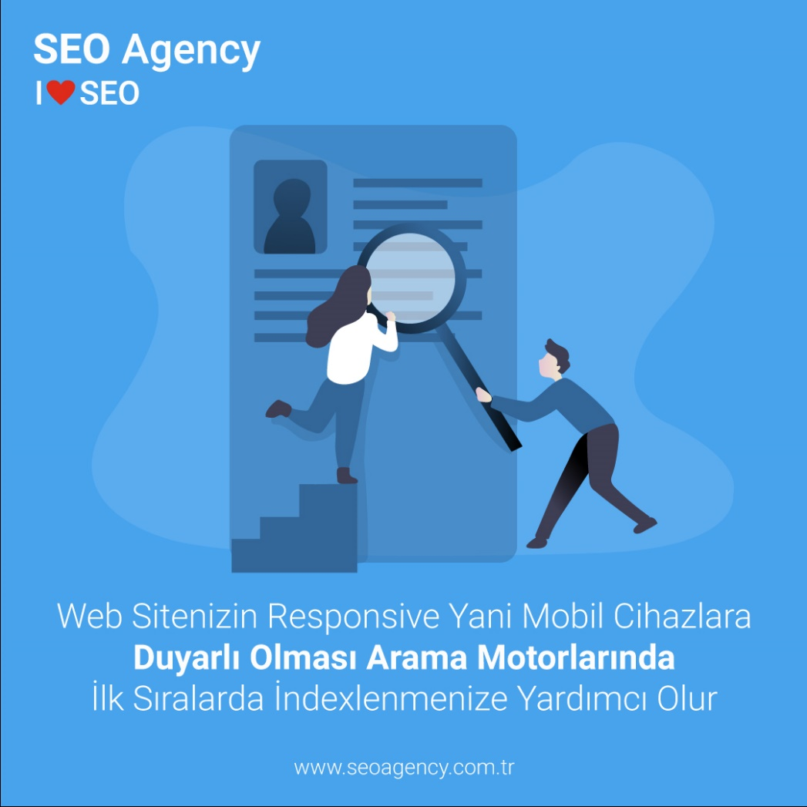
Web sitenizi botlara tanıtan ve arama sonuçlarında doğru indekslemesini sağlayan arama motoru etiketleriniz ne kadar doğru? Öğrenmek için bizi arayın

Slide 22
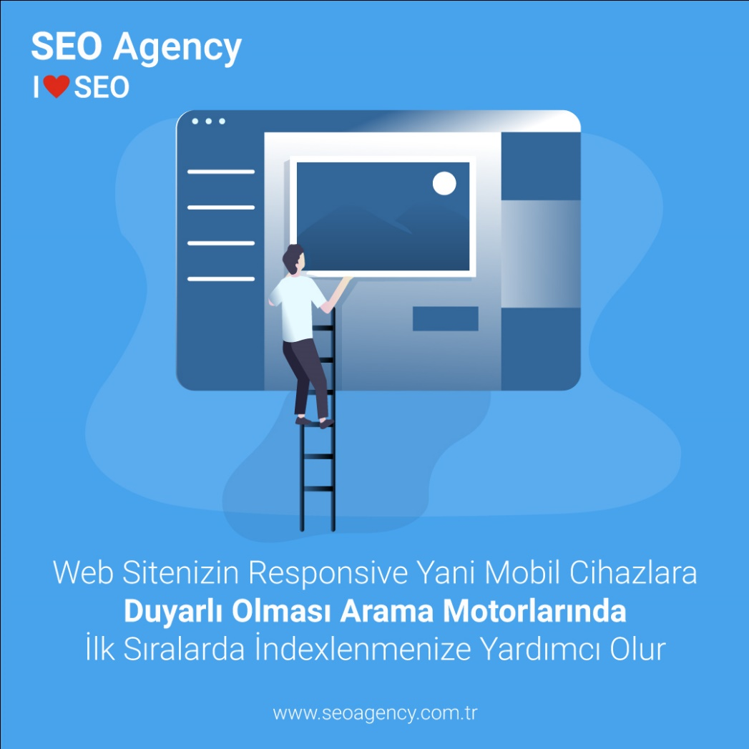
Müşterileriniz hangi sayfaya bakmış, hangisini atlamış bulup düzeltmenize yardımcı olalım.

Slide 23
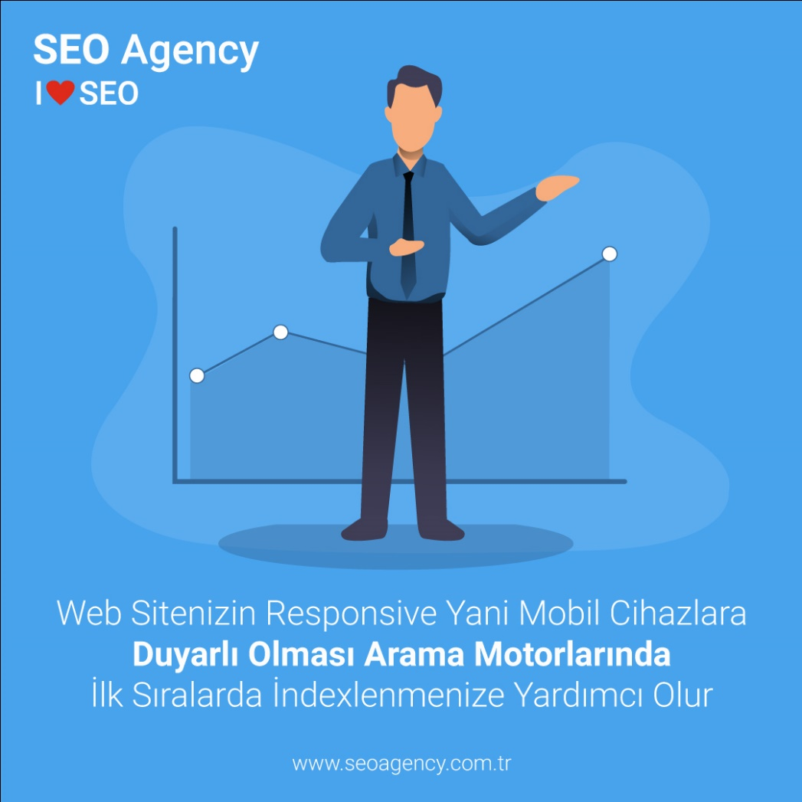
Web sitenizin trafiğini takip ediyor musunuz? Bizi arayın sizin için tüm analizleri gerçekleştirelim.

Slide 24
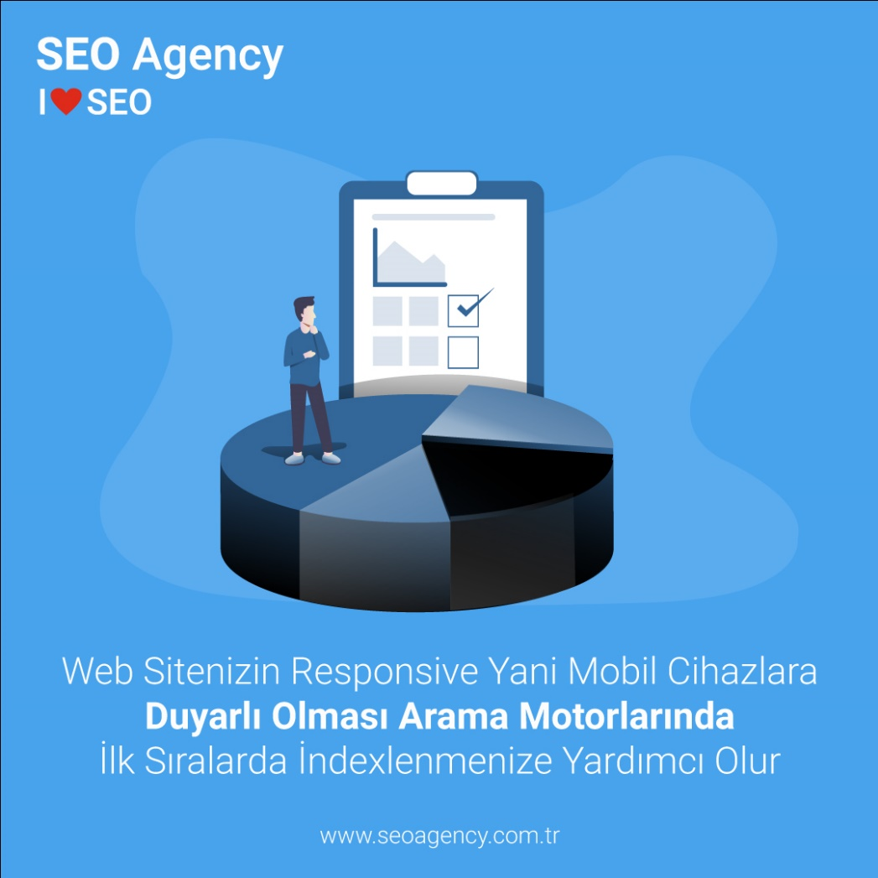
Rakipleriniz SEO stratejisi yapıyorken, siz neden böyle bir stratejiye yatırım yapmadığınızı düşünmelisiniz.

Slide 25
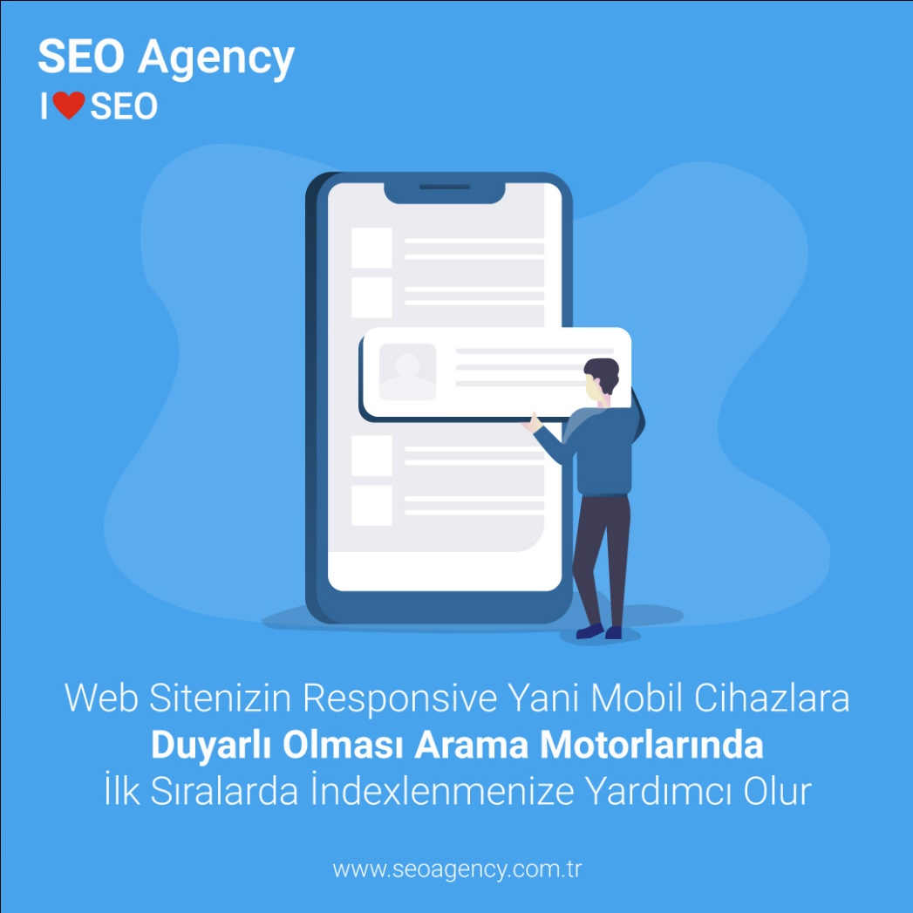
Anahtar kelimeleriniz site içeriği ile ne kadar alakalı? Öğrenmek için bizi arayın.

Slide 26
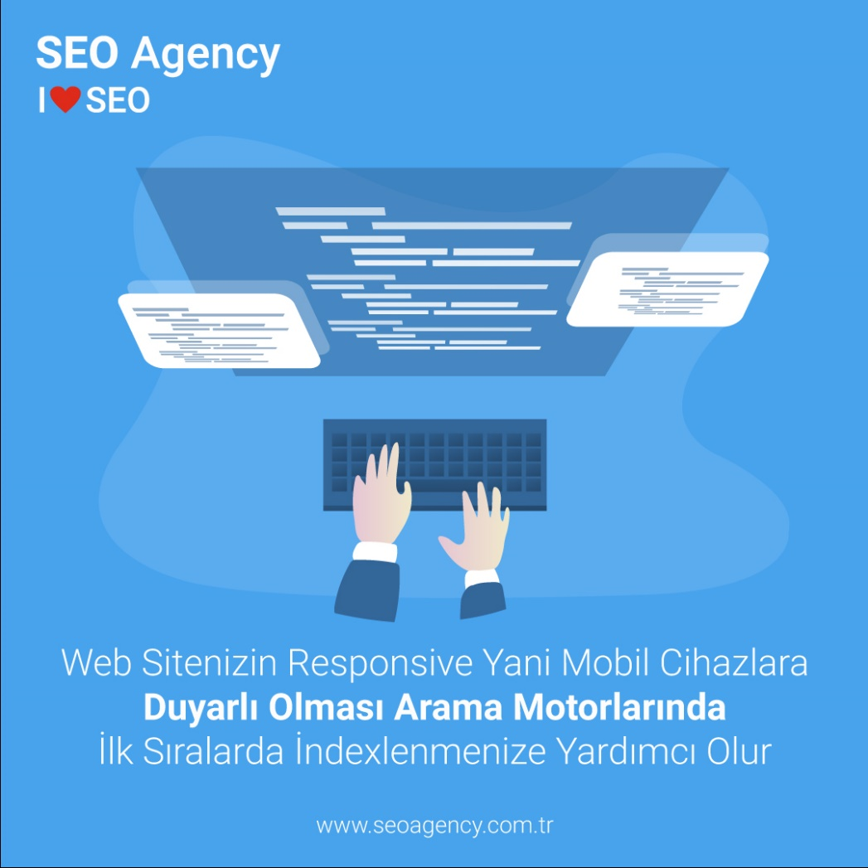
Web sitenizde kullandığınız görseller içerikler alakalı mı

Slide 27
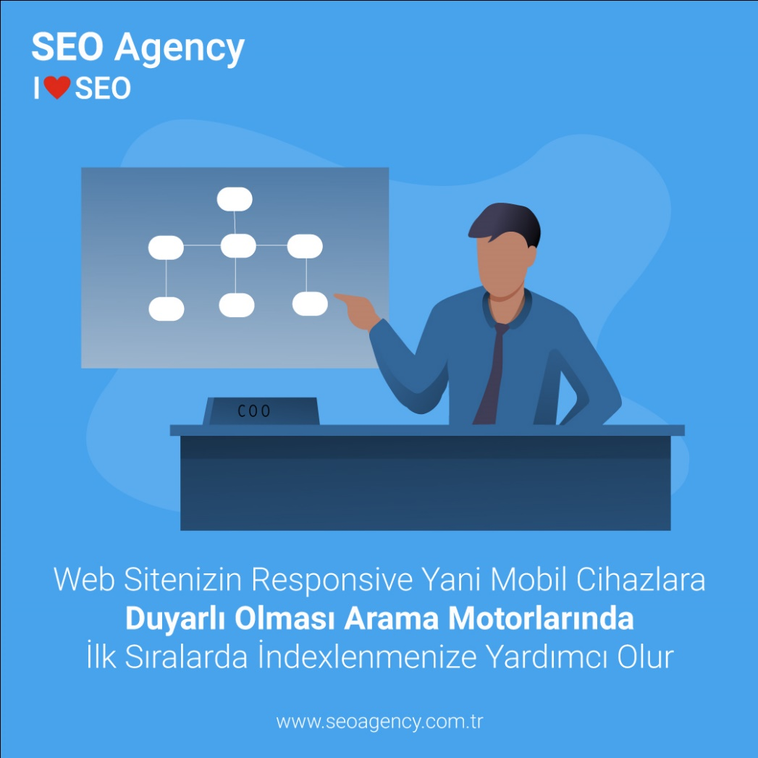
E-Ticaret siteniz için kategori ağacı oluşturdunuz mu? Bizi arayın birlikte oluşturalım.

Slide 28
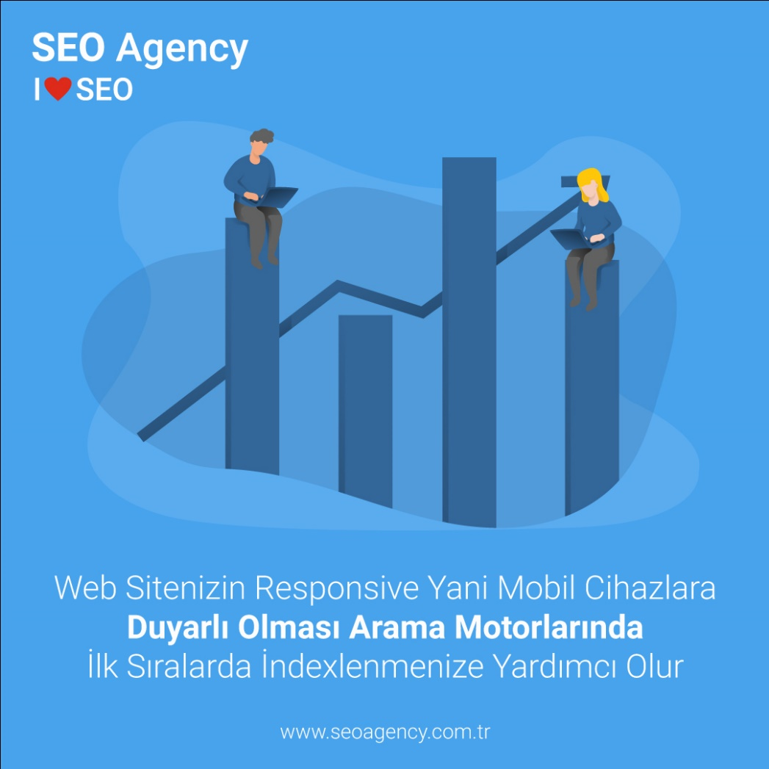
Daha iyi bir arama motoru sıralamasının yanı sıra daha yüksek bir dönüşüm oranı için nasıl optimize edeceğinizi biliyor musunuz? Bizi arayın.

Slide 29
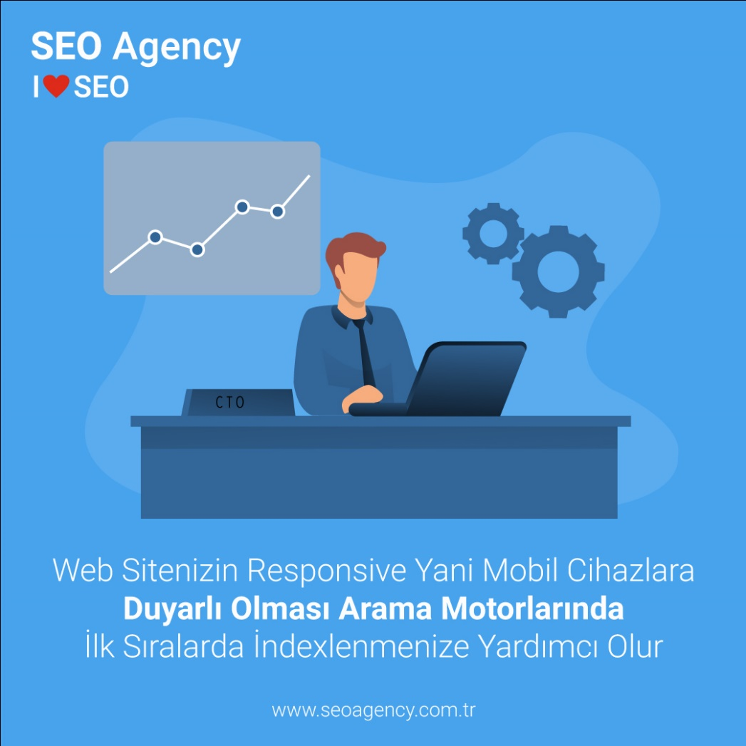
Sitenize verilen link sayısı elbette önemlidir ancak daha önemli bir şey varsa o da aldığınız linklerin kalitesidir. Siz kalitesinden emin misiniz?

Slide 30
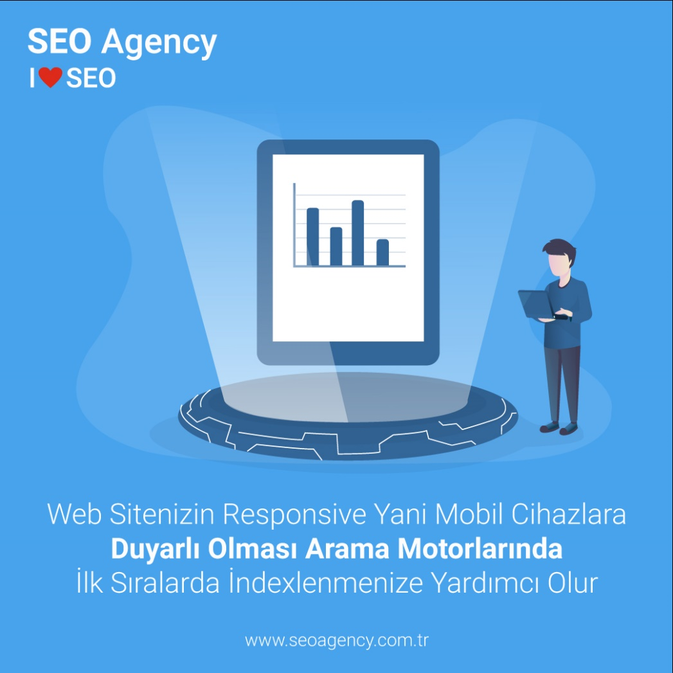
SEO raporlamaları sayesinde sitenizin performansını inceleyebilirsiniz.

